Slide 1

CINF103 Fundamentos de Inteligencia Artificial
Segundo Semestre 2023

Slide 2
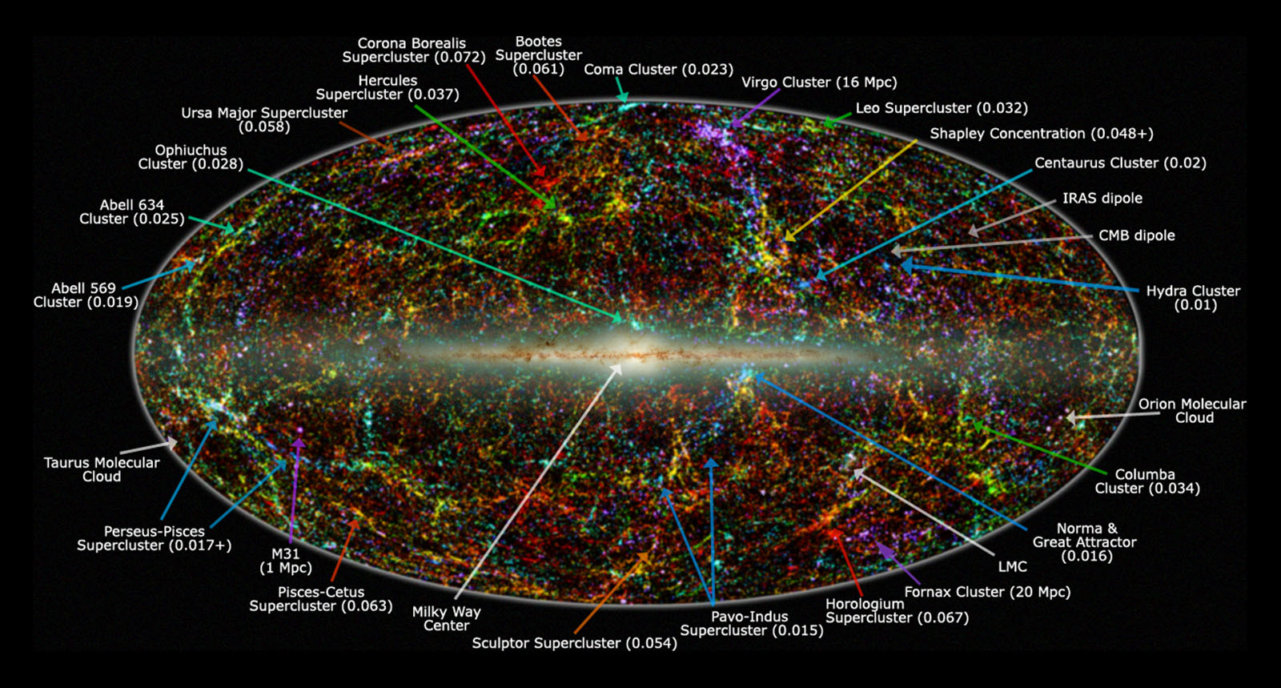
Solucionabilidad de Juegos
Juegos Resueltos (log) |  | Juegos no Resueltos
Gato (Tic Tac Toe) | 5 | Othello 8x8 | 54
Othello 4x4 | 7 | Ajedrez | 123
Connect Four | 18 | Go | 360
Othello 6x6 | 18
Damas | 31
https://en.wikipedia.org/wiki/Game_complexity
https://en.wikipedia.org/wiki/Computer_Othello
Átomos en el universo ~10⁸²

Slide 3
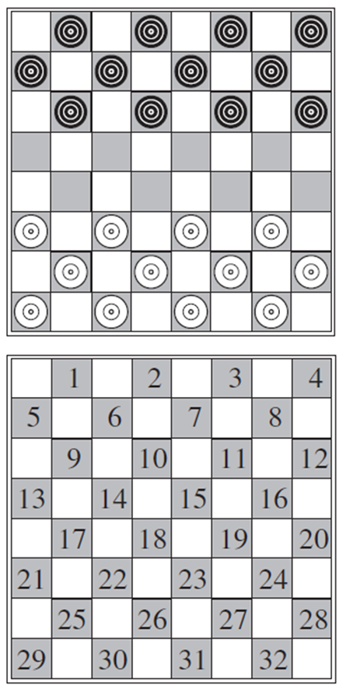
Solucionando juegos en forma aproximada usando heurísticas

Slide 4
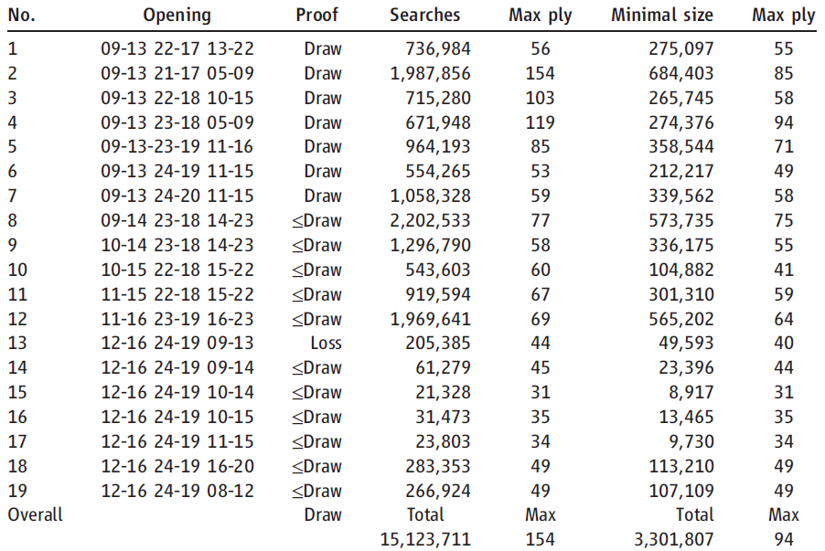
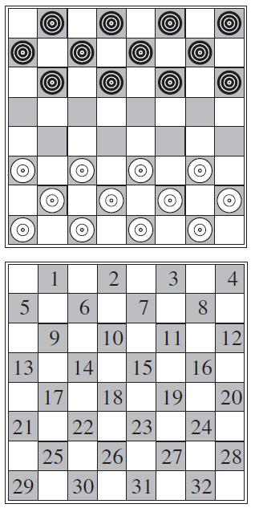
Resolviendo el juego de las Damas
Schaeffer, J., Burch, N., Björnsson, Y., Kishimoto, A., Müller, M., Lake, R., ... & Sutphen, S. (2007). Checkers is solved. science, 317(5844), 1518-1522.

Slide 5
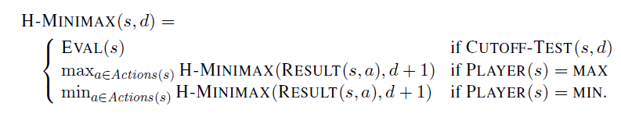
Minimax / Poda Alfa Beta Heurística
La mayoría de las veces es imposible buscar todo el árbol del juego para encontrar la mejor jugada y el valor minimax real

Slide 6
Valoración del Estado en un Juego
Función de utilidad: se puede calcular en un estado final, se propaga desde las hojas a los nodos intermedios. Max maximiza su valor, Min lo minimiza para hacer perder a Max
Función de evaluación: se puede calcular en cualquier momento de la búsqueda, evalúa la utilidad esperada de un estado del juego después de una acción desde la perspectiva del jugador de turno.
Criterio de detención
(Profundidad generalmente)

Slide 7
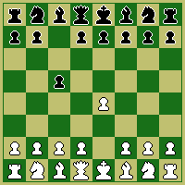

Función de evaluación E(s,t)
Valor numérico que indica lo ventajoso que es el tablero para las piezas blancas después de realizada una acción. Es un aproximado de U, la utilidad de la acción.
E(
,
)

Slide 8
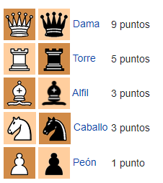
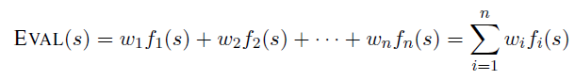
Minimax / Poda Alfa Beta Heurística en Ajedrez
En ajedrez f podría ser el número de cada tipo de pieza en el tablero y w el valor de cada pieza
https://en.wikipedia.org/wiki/Chess_piece_relative_value
https://es.wikipedia.org/wiki/Valor_relativo_de_las_piezas_de_ajedrez

Slide 9
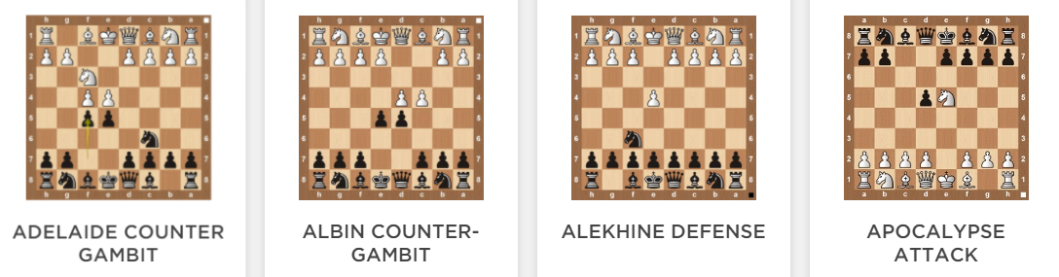
Política
Función que para cada estado establece la mejor jugada en ese estado. En un juego que se puede resolver completamente, se puede generar una tabla que contenga cada estado del juego y buscar en ella la mejor jugada. En un juego que no se puede resolver, la política se puede aproximar mediante búsqueda o aprendizaje supervisado.
https://www.thechesswebsite.com/chess-openings/

Slide 10
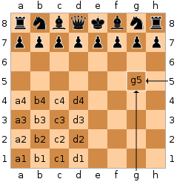
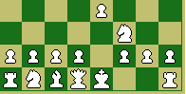

Política
P(
,
)
Nf3
Jugada que maximiza E (y por lo tanto U) para las piezas blancas dado el estado actual del tablero, Ej. Nf3, caballo a f3
K: rey
Q: reina
R: Torre
B: Alfil
N: Caballo
https://en.wikipedia.org/wiki/Algebraic_notation_(chess)

Slide 11
Política
P(
)
Una de las dificultades es que la política debe aceptar cualquier estado del juego, en general es imposible que en cualquier juego se haya visitado cada posible estado, luego se requiere una función que responda con una jugada a todo evento
,
Se pueden obtener buenos resultados combinando tablas de jugadas predefinidas con movidas ventajosas y búsqueda o una función de aproximación para el resto de los casos
Esto hace que el uso de redes neuronales sea tan apropiado, pues para cualquier entrada la red actúa como “interpolador” y genera una salida

Slide 12
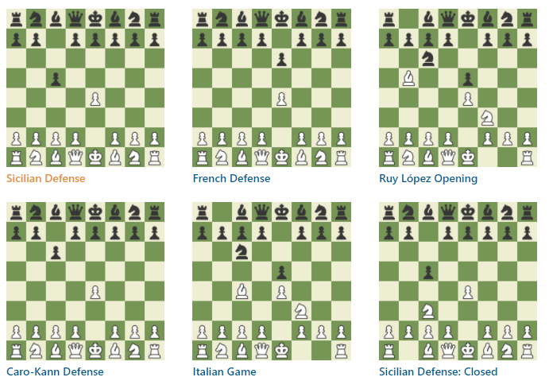
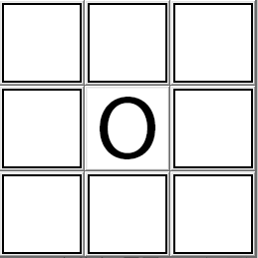
Estrategias de Optimización de la Búsqueda
La jugada inicial es complicada para algoritmos de búsqueda como minimax/expectimax, porque el proceso comienza desde la raíz del árbol, donde hay más combinatoria. En cuanto hacemos una jugada, hay una gran parte del árbol que se poda. Una forma de optimizar esto son las tablas de apertura, que contienen formas ventajosas de comenzar el juego.
https://www.chess.com/openings

Slide 13
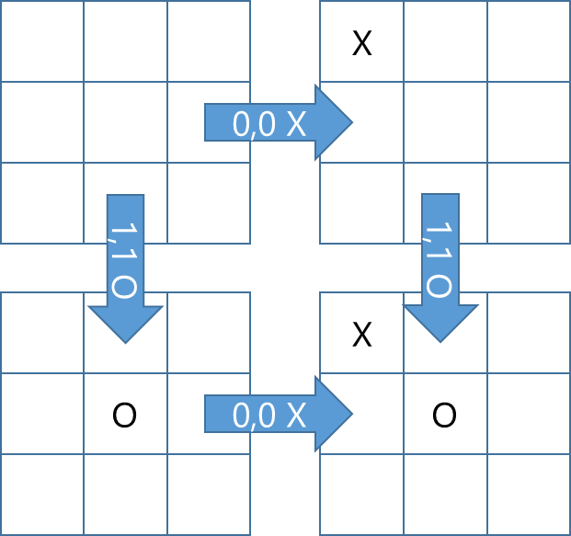
Estrategias de Optimización de la Búsqueda
Dado que el árbol de búsqueda del juego puede llegar por varios caminos al mismo estado, podemos almacenar en memoria la utilidad/valor de un estado ya visitado, para evitar volver a expandirlo. Este tipo de tabla, se llama tabla de transposición.
x
o
clave
https://www.chessprogramming.org/Transposition_Table

Slide 14
Estrategias de Optimización de la Búsqueda Hash Zobrist
La tabla de transposición la podemos configurar como una tabla de hash usando una clave Zobrist (1960, Albert Zobrist). El hash Zobrist se basa en asignar una secuencia aleatoria y única de números binarios a cada posible posición de una pieza en el tablero. Por ejemplo, en el gato el tablero tiene 9 posiciones y 2 posibles jugadas en cada una, por lo que una clave en este caso requiere 9 x 2 =18 secuencias.
000000000
000010000
XOR
O
0
0
0
Cada pieza en una celda tiene un hash único. Un estado del tablero es el XOR de todas las piezas en sus posiciones. Un movimiento agrega una pieza al hash.
000010000
0
1
1
1
0
1
1
1
0

Slide 15
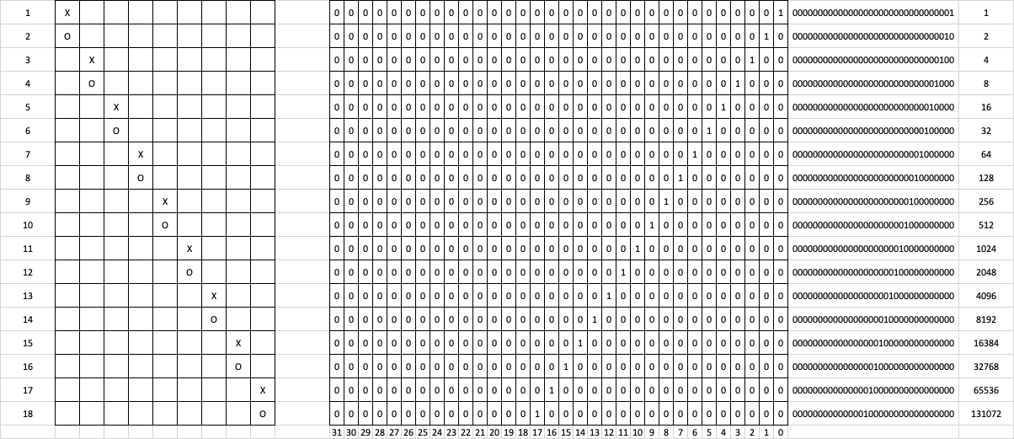
Hash Zobrist en el juego del gato Usando enteros de 32 bits

Slide 16
Estrategias de Optimización de la Búsqueda Hash Zobrist
0
513
x
O
512
Es reversible:
513 ^ 1 = 512, esto permite “quitar piezas” del hash
O
1
x
XOR
513
XOR
0
0
0
0
1
1
Con números de 32 bits podemos usar potencias de 2 en el juego del gato (9x2=18).
1
0
1
1
1
0

Slide 17
Estrategias de Optimización de la Búsqueda Hash Zobrist
En ajedrez el tablero tiene 64 posiciones que pueden ser ocupadas por 6 piezas de 2 colores, lo que implica que cada celda puede tener 13 estados (considerando el vacío). Una clave Zobrist para este caso requiere 768 secuencias de bits (64 x 6 x 2) y una secuencia adicional para representar el tablero vacío.
Las claves se inicializan con números aleatorios (se recomienda usar un generador aleatorio de periodo largo para evitar problemas, ej. Mersenne Twister, RANLUX)
x
x
x
x
x
x
x
x
x
x
x
x
x
x
x
x
x
x
En juegos como el ajedrez requerimos 769 secuencias, luego ya no pueden ser secuencias con un único bit en 1: usamos números aleatorios de 64 bits para evitar al máximo las colisiones.
https://en.wikipedia.org/wiki/List_of_random_number_generators

Slide 18

Estrategias de Optimización de la Búsqueda
También podemos intentar resolver óptimamente todas las posiciones de un juego a una cierta distancia del final. Aquí podemos usar una técnica (backtracking u otra) para generar todas las combinaciones con una cierta cantidad de piezas y luego aplicar alguna de las variantes de minimax en cada una de ellas para determinar la estrategia óptima.
Por ejemplo en ajedrez, se han resuelto todas las combinaciones de 7 piezas o menos para la estrategia óptima, lo que da una tabla con 400 trillones de elementos (400 x 10¹⁸). Una base de datos de este tamaño queda más eficientemente almacenada en una base de datos NO-SQL del tipo clave-valor, como Cassandra.
https://en.wikipedia.org/wiki/Chess_endgame

Slide 19
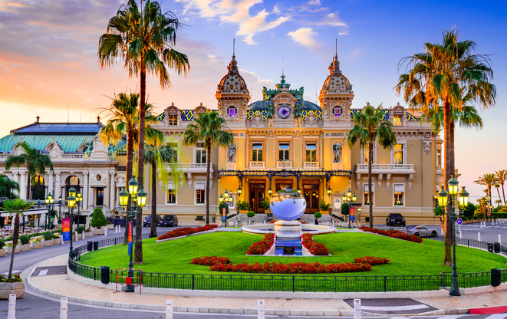
Monte Carlo Tree Search

Slide 20
Monte Carlo Tree Search
37/100
Cada nodo es una movida posible en el estado actual del padre.
60/79
1/
10
2/
11
3/
26
16/53
6/
6
3/
4
El árbol almacena solamente el resultado de los juegos iniciados en un nodo.
En Monte Carlo Puro, escojemos la jugada que nos llevó más veces a la victoria.
27/35
10/
18
0/
3
0/
3
Podemos terminar la búsqueda en cualquier momento y entregar un resultado.

Slide 21
Monte Carlo Tree Search
árbol=Inicializar(estado)
Mientras …
hoja=Selección(árbol)
hijo=Expansión(hoja)
resultado=Simulación(hijo)
Evita el uso de heurísticas para evaluar el estado actual, simula juegos completos
Retropropagación(resultado,hijo)
Movida de estado con el mayor número de juegos

Slide 22
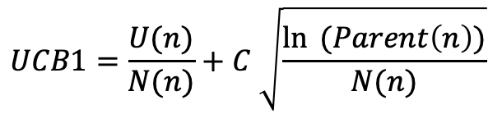
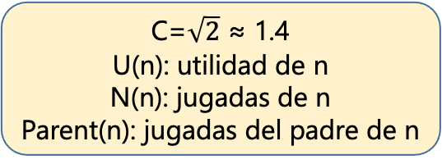
Monte Carlo Tree Search
37/100
60/79
1/
10
2/
11
2/
11
60/79
Exploración
Explotación
3/
26
16/53
6/
6
3/
4
Política de Selección
27/35
10/
18
0/
3
0/
3
$$UCB1=\frac{U(n)}{N(n)}+C \sqrt{\frac{\ln{ (Parent\left(n\right))}}{N(n)}}$$
C=$\sqrt{2}$ ≈ 1.4
U(n): utilidad de n
N(n): jugadas de n
Parent(n): jugadas del padre de n
Selección

Slide 23
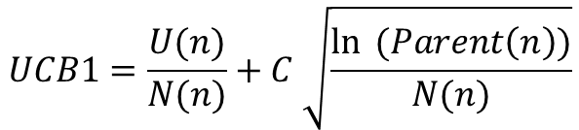
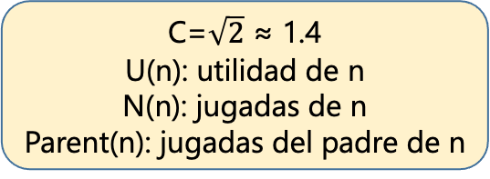
Monte Carlo Tree Search
37/100
60/79
1/
10
2/
11
$$UCB1=\frac{U(n)}{N(n)}+C \sqrt{\frac{\ln{ (Parent\left(n\right))}}{N(n)}}$$
C=$\sqrt{2}$ ≈ 1.4
U(n): utilidad de n
N(n): jugadas de n
Parent(n): jugadas del padre de n
3/
26
16/53
6/
6
3/
4
27/35
10/
18
0/
3
0/
3
Selección

Slide 24
Monte Carlo Tree Search
37/100
60/79
1/
10
2/
11
3/
26
16/53
6/
6
3/
4
ML
Heur.
27/35
10/
18
0/
3
0/
3
Política de Juego
Expansión + Simulación
0/
1

Slide 25
Monte Carlo Tree Search
37/101
61/80
1/
10
2/
11
Jugada a realizar
3/
26
16/54
6/
6
3/
4
28/36
10/
18
0/
3
0/
3
Retropropagación
0/
1

Slide 26
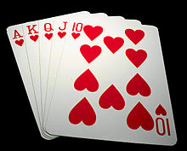
Búsqueda adversarial en juegos
Juegos estocásticos

Slide 27
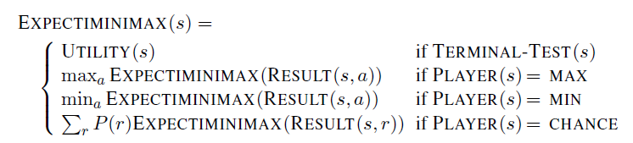
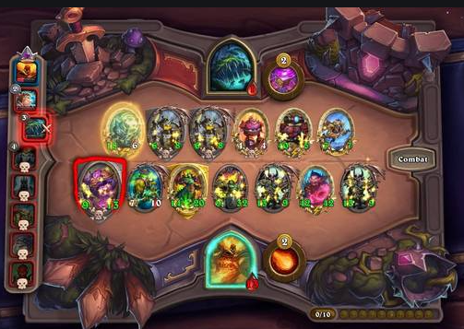
Juegos Estocásticos

Slide 28
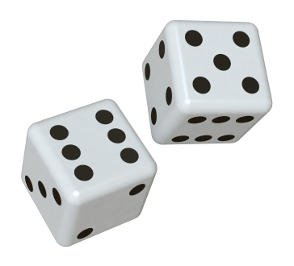
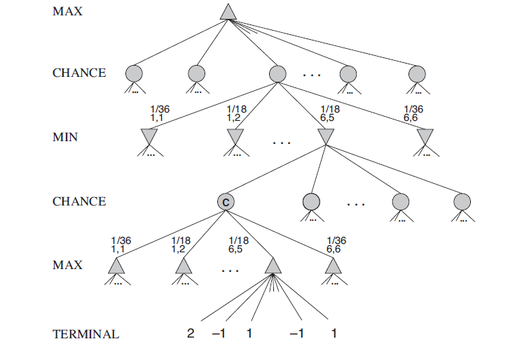

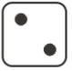
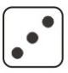
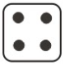
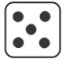
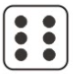
Juegos Estocásticos
36 combinaciones
21 diferentes
1/36
=
2/36

Slide 29
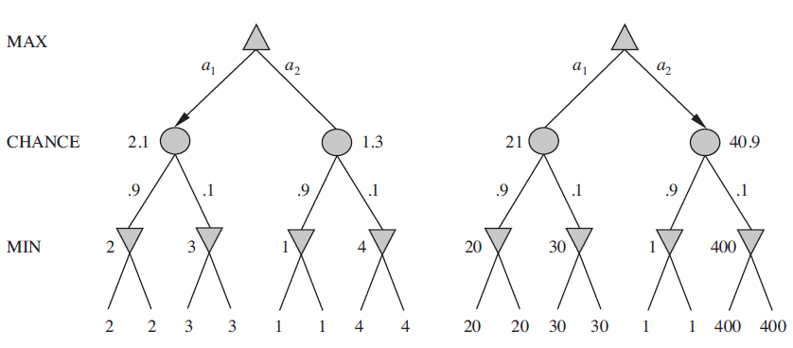
Juegos Estocásticos Diferentes decisiones en jugadas similares
La forma de evaluar la utilidad afecta
Es mejor usar como utilidad un valor de probabilidad de victoria
(0: derrota segura, 1: victoria segura)

